Slide 1
13조 프로젝트
Attack
Crazy

Slide 2
목차
게임 소개
코드 상세 설명
각자 맡은 분야
느낀점

Slide 3
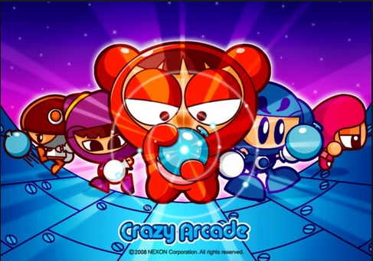
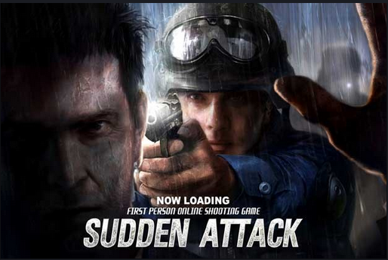
게임 소개
크레이지 아케이드 ( arcade)
서든 어택
(sudden )
crazy
attack

Slide 4
Crazy Attack

Slide 5
코드 상세 설명

Slide 6
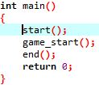
main

Slide 7
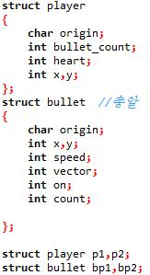
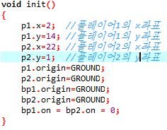
Struct
플레이어의 정보와 총알의 정보를 한곳에 모아두어 편하게 불러올수 있습니다.

Slide 8
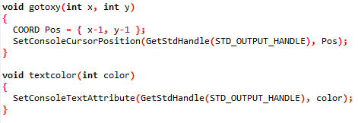
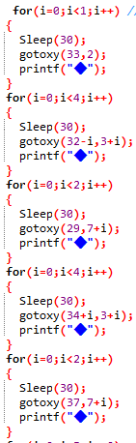
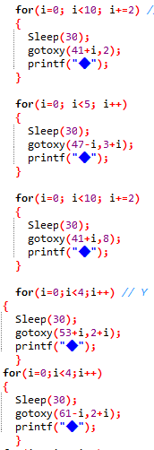
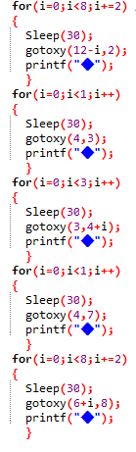
Start()
일단 start 의 주축 함수!
Gotoxy
Textcolor
그리고
for문
for문
for문

Slide 9
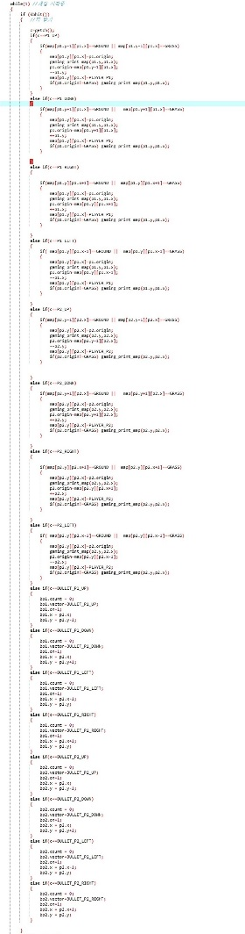
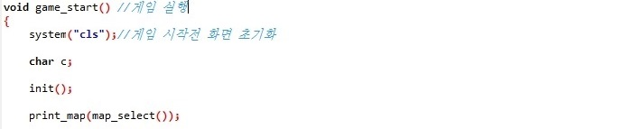
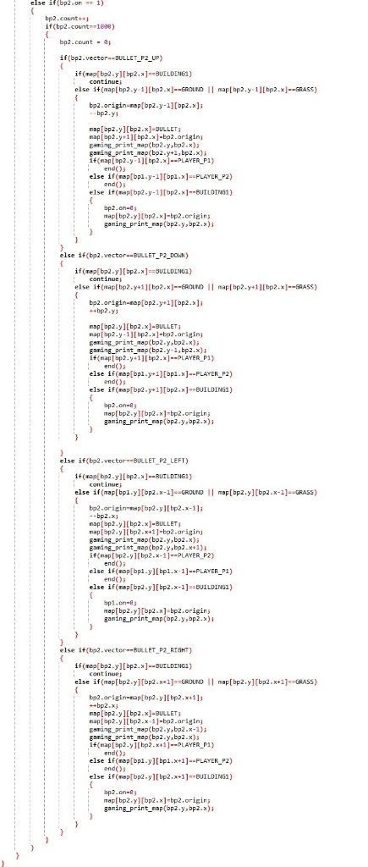
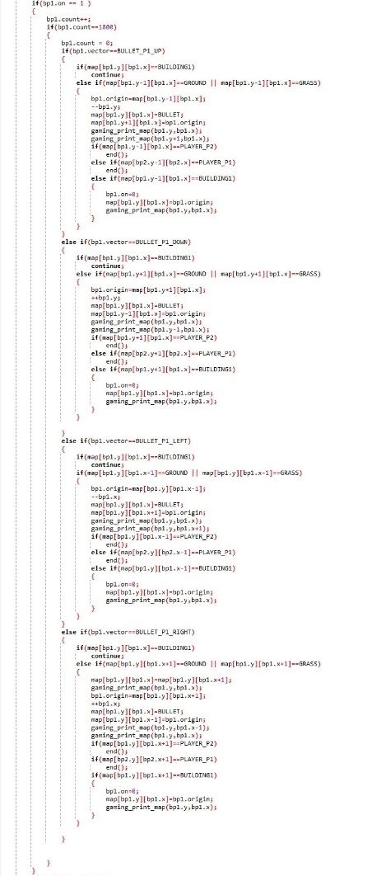
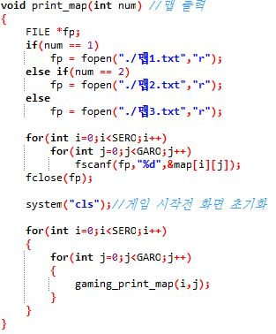
Game_start
포인터를 이용하여 파일을 불러오기
If문을 이용하여 키받기
구조체로부터 불러오기

Slide 10
End()

Slide 11
각자 맡은 분야
박현준 : 게임구현(총알이동, 캐릭터 이동)
조인수 : 게임구현(총알이동, 캐릭터 이동)
윤주미 : start 와 end 함수를 맡았습니다. 쩌리쩌리ㅜㅜ

Slide 12
느낀점
박현준 : 버그를 고치는데에 밤샜지만…결과는 좀 만족스럽지 않았습니다. 버그 고치는게 이렇게 힘든지 몰랐습니다. 게임을 프로그래밍 한다는것이 힘들다는걸 깨닳았고 앞으로 해야할것이 많다 는 생각을 하게됬습니다.
조인수 :
윤주미 : 이번 프로젝트를 하면서 느낀 것은 마음만 먹으면 어려워 보이는 작업도 금방 끝낼 수 있다는 것입니다. 제가 일단 표지를 만들기로 했었는데 시작화면만 가지고 거의 2주 가량을 버텼습니다. 성실하지 못했던 거죠. 저는 한 일도 없는데 벌써 프로젝트 발표일이 다가왔을 때 그래도 제가 맡은 일은 해야겠던지 끝나는 화면을 하루만에 만들게 되었습니다. 거의 2시간 가량 집중하니 아이디어도 많이 떠오르고 코딩도 금방 하게 되더군요.
제가 만약 시작화면 만드는 것부터 열심히 했다면 게임제작

